Slide 1
§1. 4 应用举例
一、运动学的两类问题
知道物体的运动方程，通过微分运算，求解出物体的速度
与加速度参量；
知道物体的速度或加速度，以及物体运动的初始状态，
通过积分运算，确定物体的运动方程
二、 应用举例
直线运动（匀速直线运动、匀变速直线运动、一般曲线运动）
圆周运动（匀速圆周运动、变速圆周运动）

Slide 2
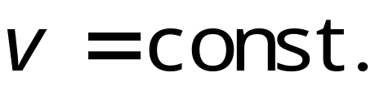
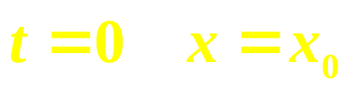
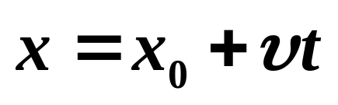

1、直线运动
（1）匀速直线运动
特征：
设：
一维坐标系如图:
x
o
由基本关系式：
得
两边分别积分 得

Slide 3
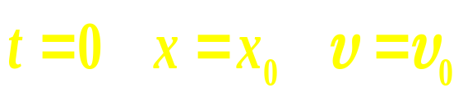
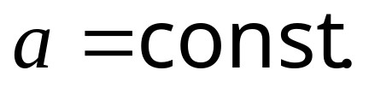
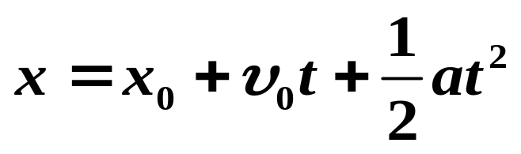
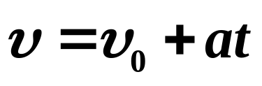
(2) 匀变速直线运动
设：
特征：
x
o
一维坐标系如图:
由基本关系式：
得
两边分别积分
得

Slide 4


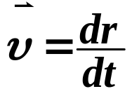
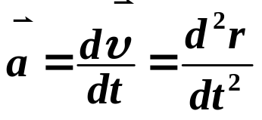


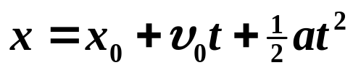
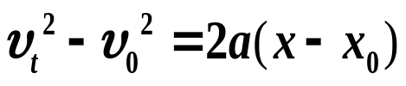

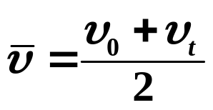

匀变速直线运动规律的描述
匀变速直线运动
状态参量
位置,位移
速 度
加速度
匀速运动
运动规律的描述
匀变速运动

Slide 5
例1: 质点沿x轴运动，加速度和速度的关系是: a = -kv，式中k为常量，t = 0时， x = x ₀ ，v = v₀
求：质点的运动方程。
解：
完成积分得
又由
有
完成积分就得运动方程

Slide 6
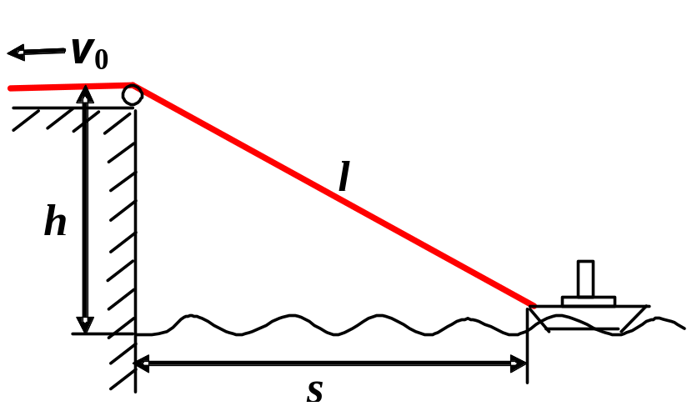


例2 ：如图所示，在离水面高度为h的岸边上，有人用绳子拉船靠岸，收绳的速度恒为v_{o}，求船在离岸边的距离为s时的速度和加速度
解：以l表示从船到定滑轮的绳长，则v_{o}＝－dl／dt
由图可知
船的速度
负号表示船在水面上向岸靠近
船的加速度
负号表示a的方向指向岸边，因而船向岸边加速运动

Slide 7
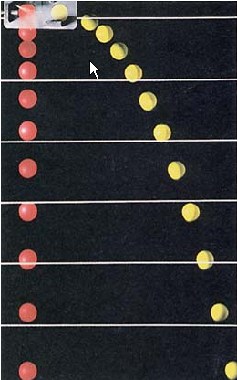
（3）一般曲线运动(几个直线运动的叠加)
运动的独立性与叠加性
运动的独立性：如果一个质点同时参与几个分运动，其中任何一个运动都不受到其他运动的影响，就好像只有自己存在一样。
运动的叠加性：质点的一般运动可以看做由几个相互独立的运动的合成，且合成的物理量满足平行四边形法。
以落体运动为例：
落体运动：只在重力作用下的运动。在地球附近不太大的空间内，在忽略空气阻力的情况下，二维抛体运动水平分量和竖直分量相互独立。

Slide 8


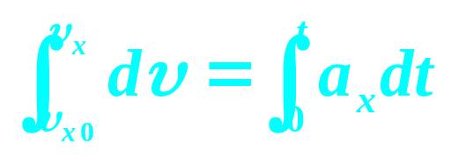
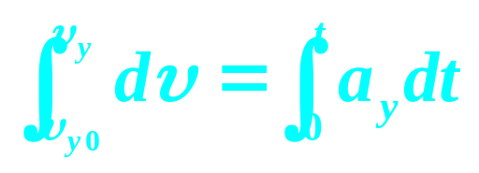
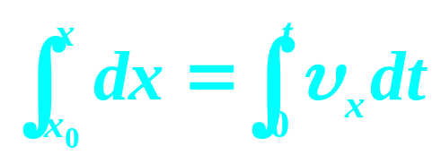
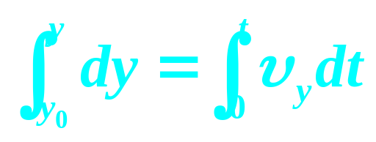
初速度为
与水平方向夹角为θ
建直角坐标系如图
质点运动状态量：
加速度分量式：
速度分量式：
位矢分量式：

Slide 9
例3：求斜抛体在任一时刻的法向加速度a_{n 、}切向加速度a_{τ}和轨道曲率半径ρ(设初速为v_{0，}仰角为α)。
解：设坐标x、y沿水平和竖直两个方向，如图示。总加速度(重力加速度)g是已知的；所以a_{n} 、 a_{τ}只是重力加速度g沿轨道法向和切向的分量，由图可得：
而且
y
v
v_{y}
-a_{τ}
θ
v_{x}
θ
a_{n}
v₀
g
α
x
O

Slide 10
y
v
v_{y}
-a_{τ}
θ
v_{x}
θ
a_{n}
v₀
g
O
α
x
讨论：(1).在轨道的最高点，显然θ=0，v_{y}=0
故该点：a_{n}=g, a_{τ}=0,
(2). 因速率v可由已知公式直接写出，于是此题也可先求：
，再由
求出a_{n}
最后由
求出ρ

Slide 11


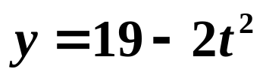
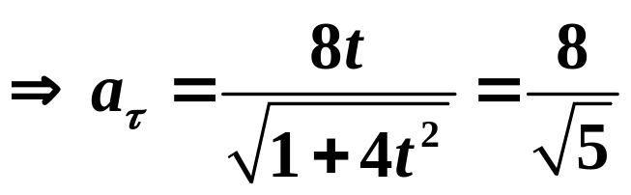
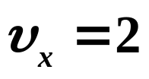
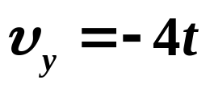
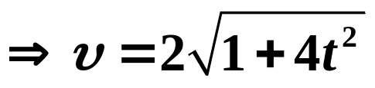
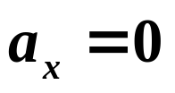
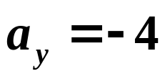

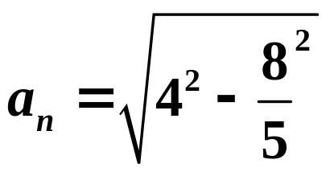
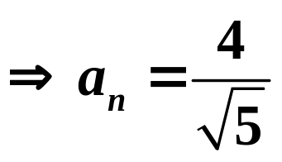
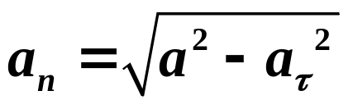
例4.一质点在一平面内运动，其运动方程：x =2t和y=19-2t²,(SI)，则第1s末质点的向心加速度为（ ）
解：

Slide 12

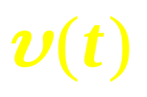


2、圆周运动
(1) 匀速(率)圆周运动
Δθ
Δθ
指向圆心
向心加速度意义：速度方向的变化率

Slide 13
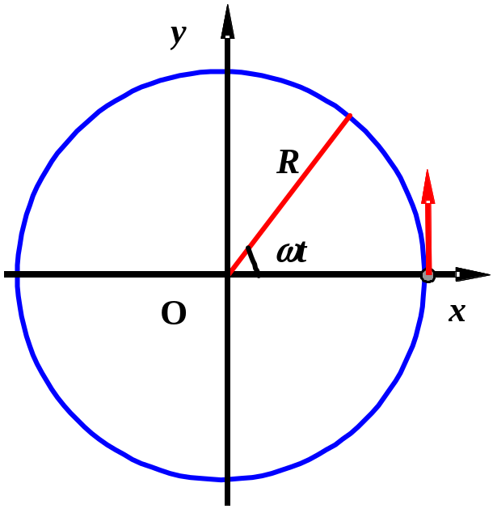
例5：描述作匀速圆周运动的质点的运动状况，并证明其速度方向沿圆周切线方向，加速度方向指向圆心。
解：如图建立坐标系
A. 运动学方程
于是
B.轨道方程
C. 速度
D. 加速度

Slide 14
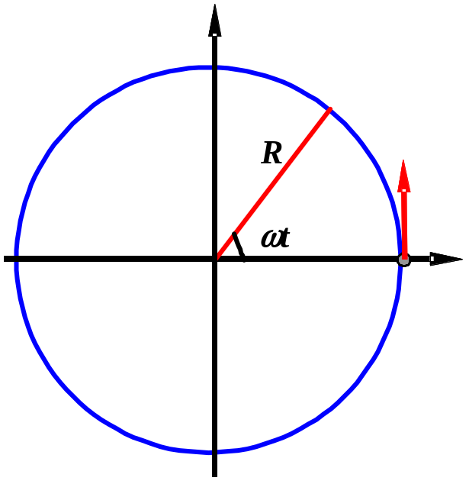
E. 证明其速度方向沿圆周切线方向
速度方向沿圆周切线方向
F. 加速度方向指向圆心
加速度方向与径向方向相反，指向圆心
说明：(1).对物体运动状态的描述或分析物体的运动状态，就
是给出描述物体运动状态所有参量的表达式。即：运动方程、
轨道方程、速度、加速度。

Slide 15
(2).讨论矢量方向的通用方法是：证明该矢量的单位矢量与
一已知矢量的单位矢量的标积，从而确定其方向
(3).求质点运动方程或轨道方程，一般是首先求出各分量坐
标随时间变化的函数关系式，然后求运动方程或轨道方程

Slide 16
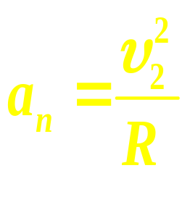
(2) 变速(率)圆周运动
1）法向加速度意义：速度方向的变化率
瞬时性(大小、方向)
正值
2）切向加速度的意义： 速度大小的变化率
瞬时性
可正可负

Slide 17







3） 角位移，角速度、角加速度的关系
角速度不变的情况下，
角加速度不变的情况下，

Slide 18


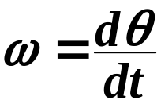
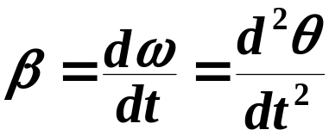





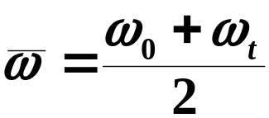

匀变速圆周运动规律的角量描述
匀变速圆周运动
状态参量
角位置,角位移
角速度
右手螺旋定则
角加速度
运动规律的描述
匀速运动
匀变速运动

Slide 19
例6： 质点在水平面内从静止开始沿半径R=2m的圆周运动，设计时起点的角坐标为0，质点的运动规律表述为：ω = k t ²，k为常数，已知质点在第2s末的线速度为32m/s
求：t = 0.5s时，质点的线速度、加速度、角位移
解：(1). t =0.5s时，质点的线速度。
由
考虑到第2s末的线速度为32m/s
故 k = 4
于是

Slide 20
(2). t =0.5s时，质点的加速度包含切向加速度和向心加速度
由
(m/s²)
(m/s²)
(3). t =0.5s时，质点的角位移
(rad)

Slide 21
例7 :一半径R=1m的飞轮，角坐标θ=2π+12πt-πt³
求：(1)飞轮边缘上一点在第1s末的法向加速度和切向加速度；
(2)经多少时间、转几圈飞轮将停止转动？
解: (1)
a_{n} = Rω² = (12π-3πt²)² , a_{τ} = Rβ = -6πt
代入t =1s, a_{n}= 81 π² , a_{τ} = -6 π
(2) 停止转动条件：ω = 12π-3πt² = 0, 求出：t = 2s。
t = 0, θ₀ = 2π, 而 t = 2s, θ₂ = 18π，
所以转过角度：Δθ = θ₂-θ₀ = 16π = 8圈

Slide 22
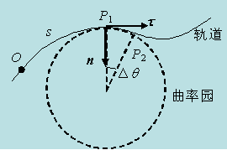
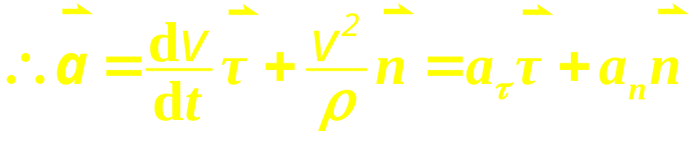




总结：
1、如果要求切向、法向、曲率半径的相关问题，优先考虑自然坐标系
2、如果要求径向、横向相关问题，特别是绕固定点的转动问题，优先考虑极坐标系
O

Slide 23

3、对圆周运动问题，极坐标的原点在圆心时，极坐标的径向、横向相当于圆周运动的离心方向和切向。
O
4、对 曲线运动问题，可分解为直线运动问题解决

